Slide 1
Тестування текстового поля
Виконав студент групи ПІ-13-2
Паневник владислав

Slide 2
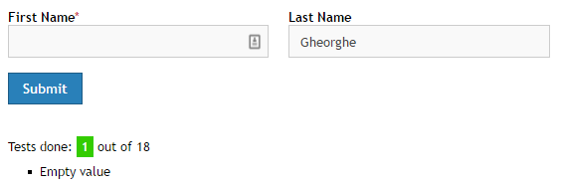
Порожнє текстове поле

Slide 3
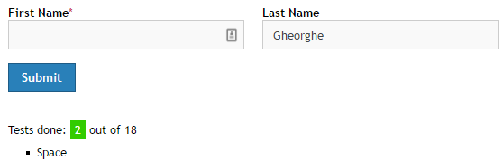
Введено пробіл

Slide 4
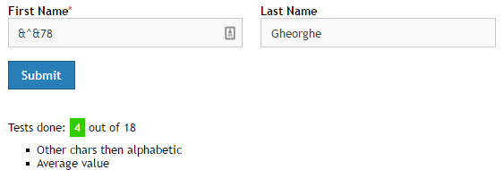
Введено цифри

Slide 5
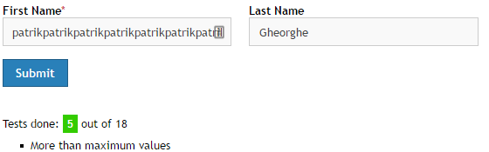
Завелика к-сть символів

Slide 6
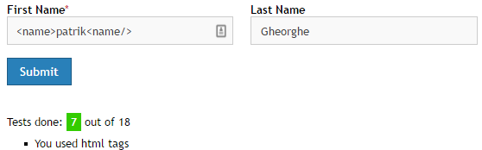
Використав html теги

Slide 7
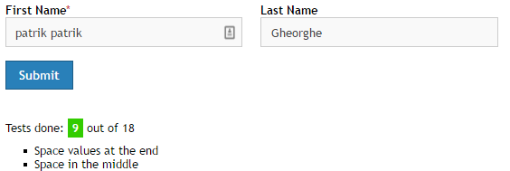
Пробіли в середині і кінці імені

Slide 8
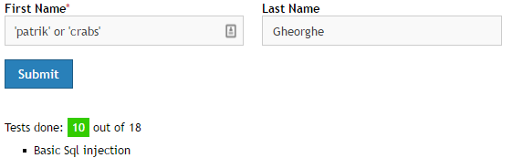
Використа SQL запит

Slide 9
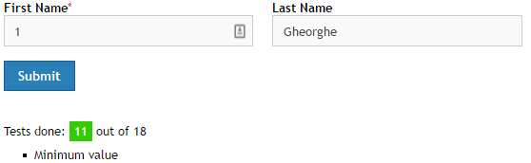
Використав 1-ну цифру

Slide 10
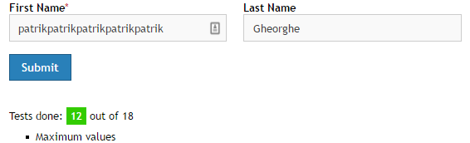
Використав імя максимальної довжини

Slide 11
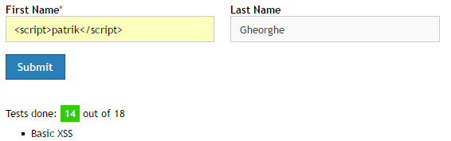
Ввів в поле код який буде виконуватись сервером

Slide 12
Висновок
Було знайдено 10 помилок вводу з 18 можливих

